Slide 1


Slide 2
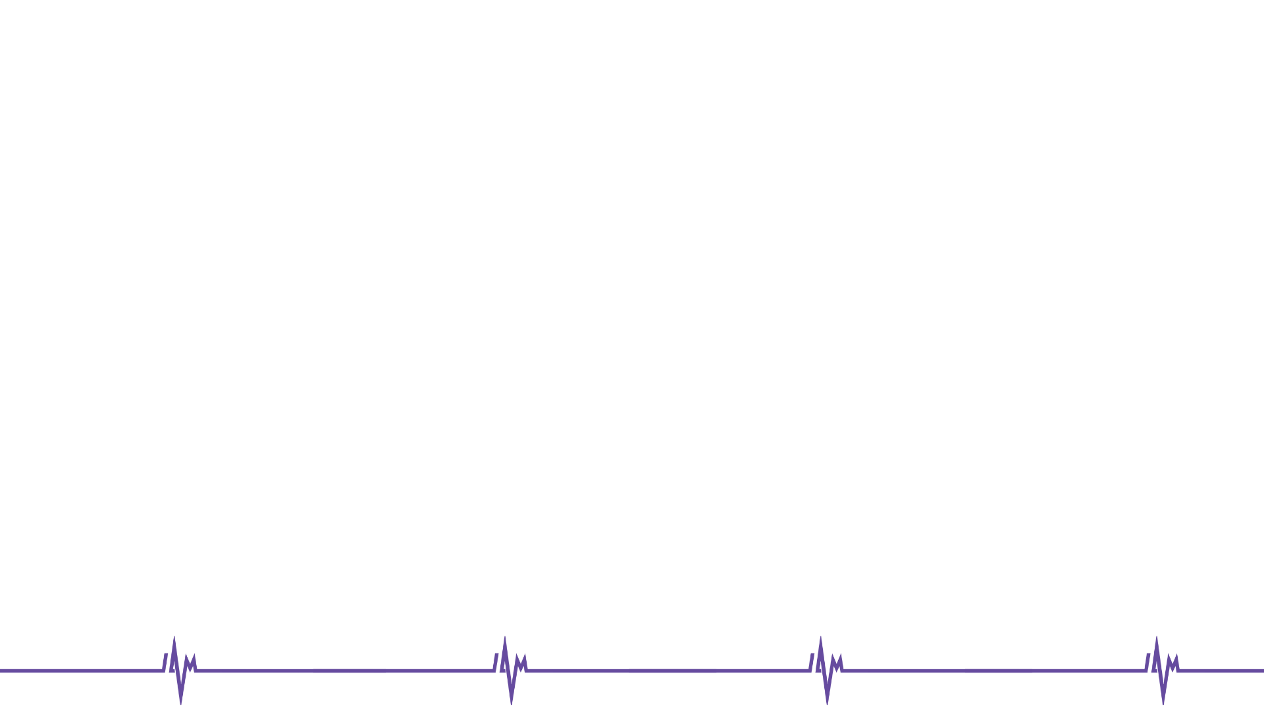
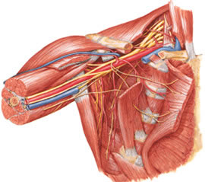
PLEXO BRAQUIAL

Slide 3

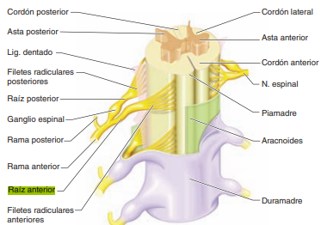
¿QUÉ ES UN PLEXO NERVIOSO?
Agrupación o red de fibras nerviosas de nervios espinales (ramas anteriores) que parten desde la médula espinal
Se denominan según la zona del cuerpo en la que se distribuye la inervación: braquial, cervical, lumbar, sacro, coccígeo, etc.

Slide 4
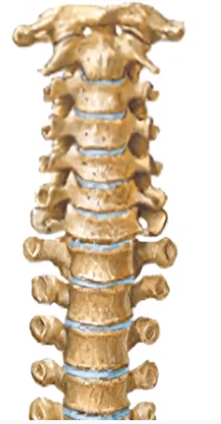
¿CÓMO ESTÁ FORMADO EL PLEXO BRAQUIAL?
Ramas anteriores de los nervios ESPINALES desde C4 hasta T1:
Nervios raquídeos: C5, C6, C7, C8, T1
C4
C5
C5
C6
C7
C6
C7
T1
C8
T2
T1

Slide 5
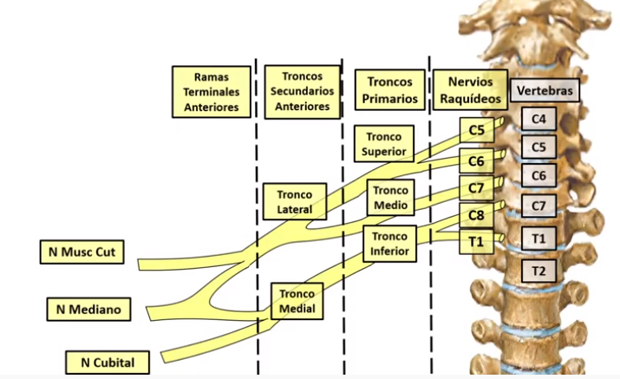

Slide 6
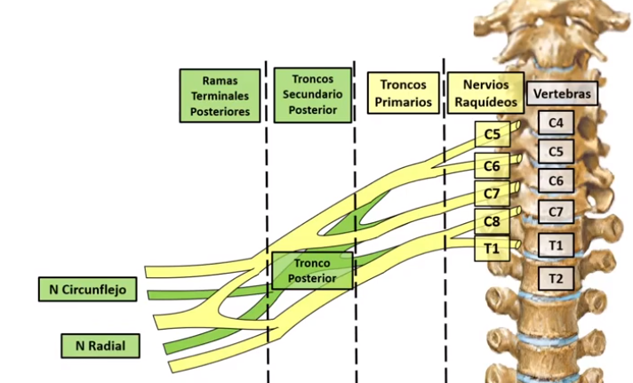

Slide 7
RAMAS TERMINALES ANTERIORES | Nervio músculo cutáneo Nervio mediano Nervio cubital
RAMAS TERMINALES POSTERIORES | Nervio circunflejo Nervio radial

Slide 8
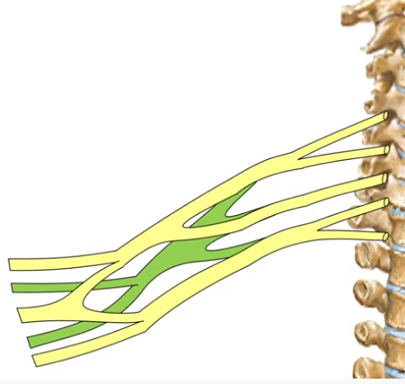
RAMAS COLATERALES MOTORAS
N de los pectorales (1) | Pectoral mayor Pectoral menor
N. del subclavio (2) | Subclavio
N. supraescapular (3) | Supraespinoso Infraespinoso
N. subescapular (4) | Subescapular
N. dorsal ancho (5) | Dorsal ancho
N. redondo mayor (6) | Redondo mayor
N. del serrato mayor (7) | Serrato mayor
N. del angular y del romboides (8) | Angular del omóplato Romboides
8
3
2
7
1
4 5 6

Slide 9
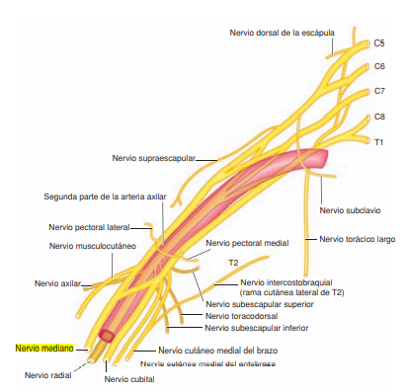
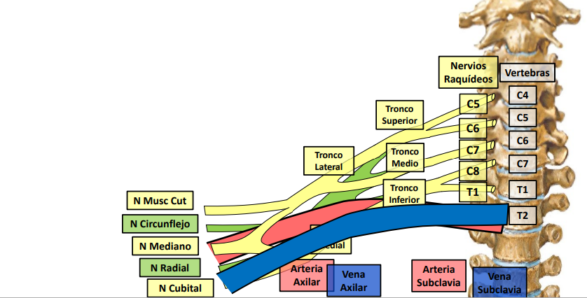
RELACIONES

Slide 10
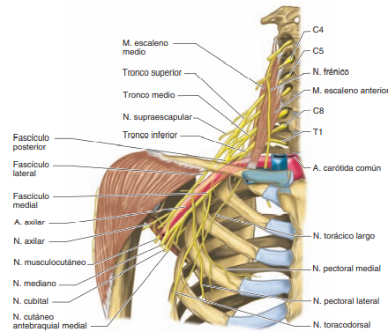
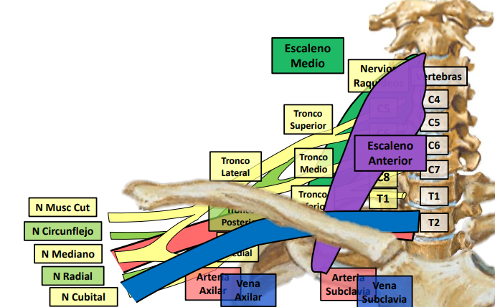
RELACIONES

Slide 11
Nervio músculo cutáneo
1 . Perfora al músculo Coracobraquial
2 . Discurre entre los planos superficial y profundo del brazo
3 . Se cruza al canal bicipital externo
4 . Termina como ramos sensitivos en la cara externa del antebrazo
Territorio de inervación motora:
coracobraquial
braquial anterior
biceps braquial

Slide 12
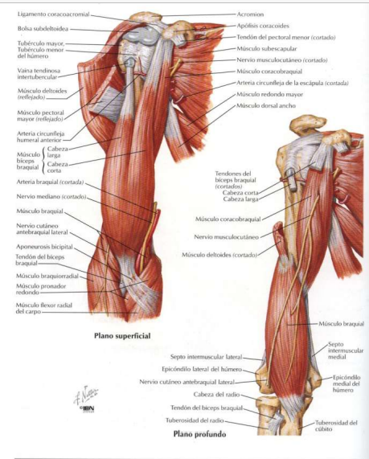

Slide 13
Nervio cubital
1- En la axila camina entre la vena y arteria axilar
2- En El Brazo se ubica muy por detrás de la arteria humeral, luego se dirige hacia adentro hasta volverse posterior perforando el tabique intermuscular interno y colocándose en el compartimento del tríceps
3 - A nivel del codo el nervio se encuentra en el canal epitrocleoolecraneano
4 - Luego penetra en el antebrazo entre los dos fascículos del cubital anterior.
5- En el antebrazo descansa sobre el flexor común profundo de los dedos. En el antebrazo es acompañado por la arteria cubital la cual se ubica externamente al nervio
6 - En la muñeca, pasa por un canal propio (de Guyón) formado por el ligamento anular, el hueso ganchoso y el pisiforme
Territorio de inervación motora:
Antebrazo:
Cubital Anterior
2 Haces internos del Flexor común profundo
Mano:
interóseos
3° y 4° lumbricales
aproximador del meñique
flexor corto del meñique
oponente del meñique

Slide 14
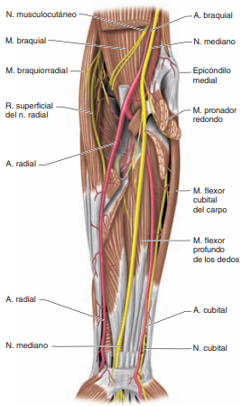
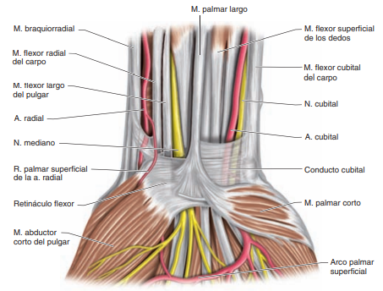

Slide 15
Nervio mediano
1- En la fosa axilar está ubicado por delante de la arteria axilar y entre el nervio musculocutáneo (en dirección lateral) y los nervios cubital, cutáneo antebraquial medial y cutáneo braquial medial (en dirección medial). Hacia anterior lo cubren los músculos pectorales menor y mayor.
2- En el brazo, está ubicado a nivel del conducto braquial. Hacia lateral se relaciona con el músculo bíceps. Acompaña a la arteria braquial a la que cruza por delante, de lateral a medial. Hacia posterior se relaciona con el nervio cubital y hacia medial, con el nervio braquial medial.
3- En la fosa del codo pasa por surco bicipital medial, por lo que se relaciona con las estructuras que lo delimitan. En dirección lateral, los vasos humerales.
4- En el antebrazo, pasa entre el pronador redondo y cruza la cara anterior de la art cubital. Se ubica entre los músculos FCS y FCP de los dedos. Desciende y se ubica entre el flexor radial del carpo y el palmar largo.
5- En el conducto carpiano se relaciona hacia anterior con del retináculo flexor, ubicándose entre los tendones del FCS y el flexor largo del pulgar, para pasar a la mano en donde da sus ramos terminales a nivel de los 1º-3º espacios interdigitales
Inervación motora:
Antebrazo:
Grupo Anterior (Plano de los Epitrocleares): Pronador Redondo, Palmar Mayor , Palmar Menor
Grupo Anterior (Plano del FCS)
Grupo Anterior (Plano de los Flexores Profundos): Flex Común Profundo (haz Ext) Flex Largo del Pulgar
Grupo Anterior (Plano del Pronador Cuadrado)
Mano:
Región media ( 1° y 2° lumbricales)
Región tenar: Abductor o Separador corto del pulgar, Flexor corto del pulgar, Oponente del pulgar

Slide 16
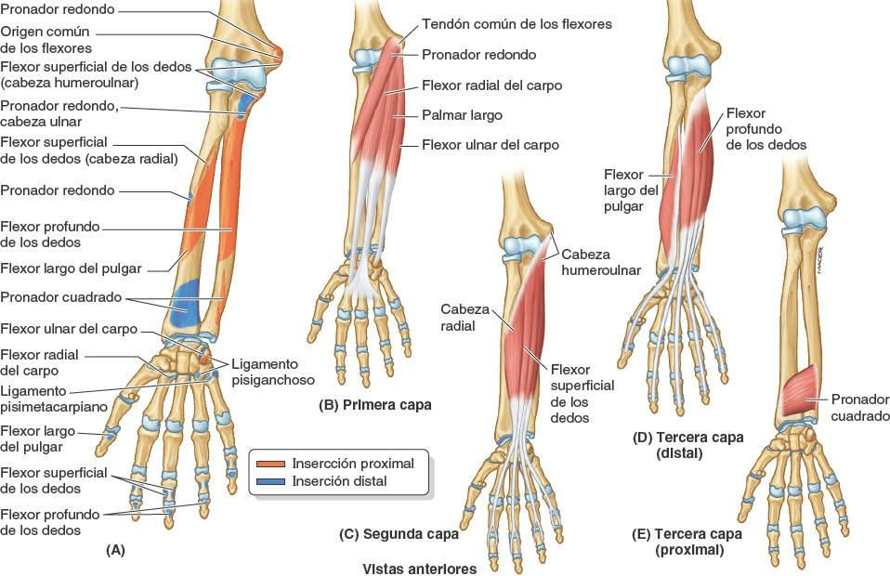

Slide 17
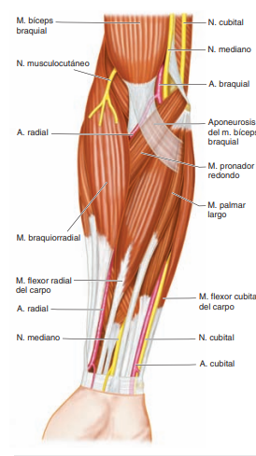
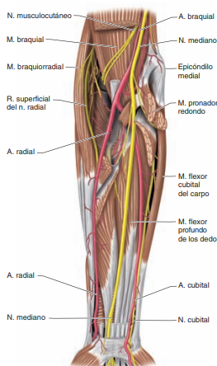
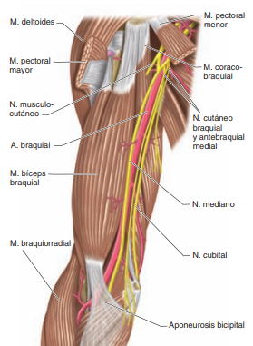
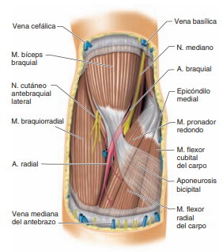
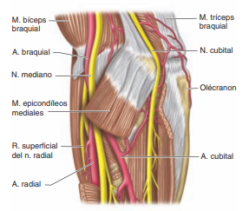
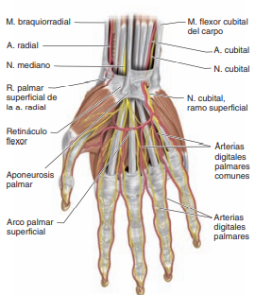

Slide 18
Nervio radial
1- Fosa axilar, se relaciona hacia anterior con la arteria axilar y en dirección posterior con el músculo subescapular. Cruzan por delante de la arteria subescapular.
2- Brazo, ingresa junto a la arteria braquial profunda en el espacio axilar inferior, para llegar a la región posterior del brazo. Cruza la región posterior del brazo de arriba hacia abajo y de medial a lateral, junto a la arteria braquial profunda, entre la cabeza lateral y medial del tríceps. Pasa a la región anterior del brazo, entre los músculos braquial y braquiorradial. Da colaterales sensitivos: el nervio cutáneo braquial posterior, ramo sensitivo para la piel de la cara posteromedial y el nervio cutáneo braquial inferior lateral, para la piel de la cara posterolateral del brazo.
3- Codo, se ubica en el surco bicipital lateral (fosa cubital) relacionándose, en dirección lateral con los músculos braquiorradial y extensor radial del carpo y en dirección medial con los músculos braquial y bíceps.
4- Surco bicipital lateral o por encima de éste se bifurca en un ramo superficial (anterior y sensitivo) y un ramo profundo (posterior y motor) emite ramos para los músculos extensores del antebrazo (salvo el extensor radial largo del carpo) al igual que el abductor largo del pulgar..
5- Dorso de la mano y de los dedos. Sus ramos terminales son los ramos digitales dorsales que se extienden sobre las caras dorsales del 1° y 2° dedo y la mitad radial del 3°

Slide 19
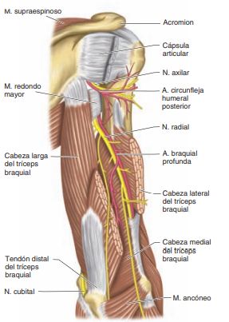
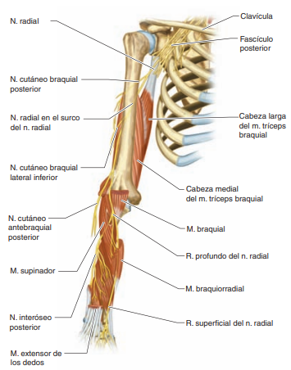
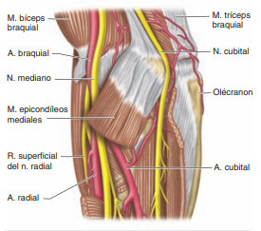

Slide 20
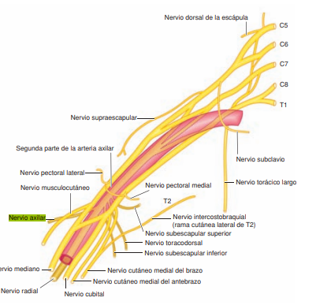
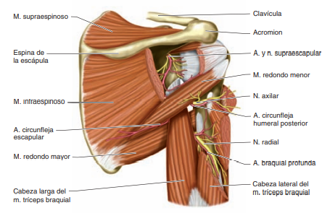
Nervio circunflejo o axilar
1- Inicialmente está por detrás de la arteria axilar y por delante del músculo subescapular. Acompaña en su recorrido a la arteria circunfleja humeral posterior, con la que atraviesa el espacio axilar lateral.
2- Una vez que rodeó el cuello quirúrgico del húmero termina en ramos musculares para el músculo deltoides.
Emite ramos musculares para los músculos redondo menor y deltoides y el nervio cutáneo braquial lateral superior (sensitivo), para la piel que cubre la región del músculo deltoides.

Slide 21
